Slide 1


Семейная жизнь ашкеназских евреев
в средние века
Владислав Слепой
Зальцбург/Галле

Slide 3
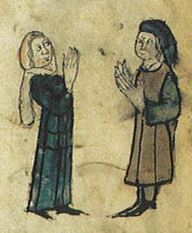
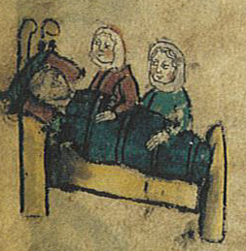
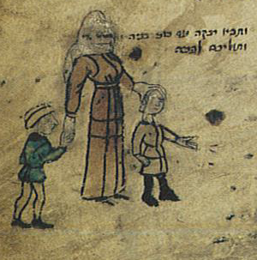
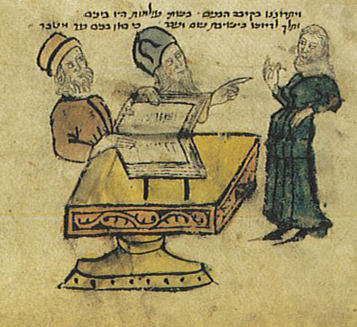

Slide 4
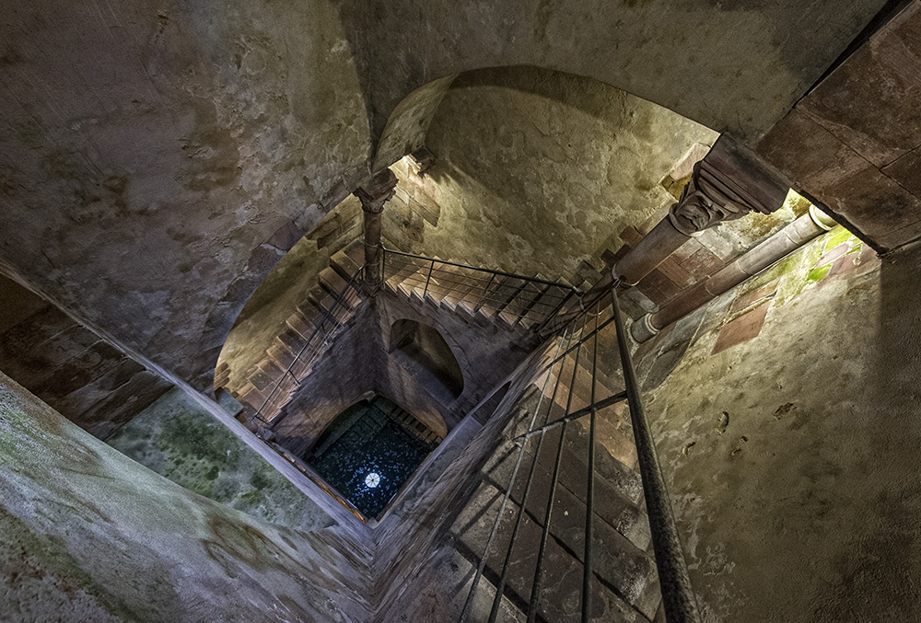

Slide 5
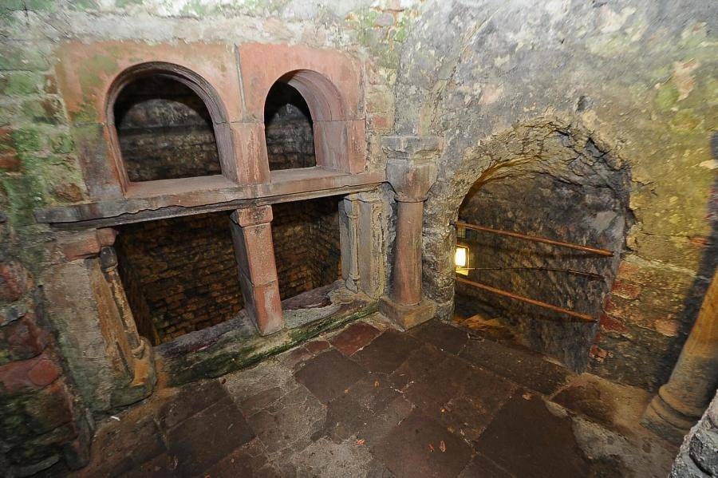

Slide 6
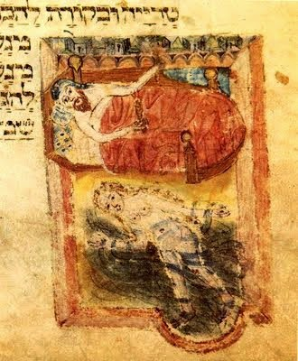

Slide 7
Источники еврейского семейного права
Респонсы («Шэлот у-тешувот», «Вопросы и ответы»)
Книги обычаев («Сифре Минhагим»)
«Книга праведных» («Сефер Хасидим»)

Slide 8
Четыре «столпа» семейного права
«Орэх хаим» («Жизненный путь»)
«Йорэ дэа» («Учитель познания»)
«Эвен ha-эзер» («Камень помощи»)
«Хошен мишпат» («Щит права»

Slide 9
Втор. 25,5
Если братья жить будут вместе, и умрет один из них, а сына нет у него, то да не выходит жена умершего за человека чужого, вне семьи: деверь ее должен войти к ней и взять ее себе в жены, и исполнить заповедь, возложенную на деверя. А первенец, которого она родит, будет считаться сыном брата его умершего, чтобы не исчезло имя его в Израиле.
Но если не захочет муж этот взять невестку свою, то пусть взойдет невестка его к городским воротам, к старейшинам, и скажет: «Отказывается деверь мой восстановить брату своему имя в Израиле, не хочет он жениться на мне.»
И призовут его старейшины города его, и переговорят с ним, а если он настойчиво скажет: «Не хочу взять ее», то пусть подойдет к нему невестка его пред глазами старейшин и снимет башмак его с ноги его, и плюнет перед ним, и возгласит, и скажет: «Так поступают с человеком, который не хочет восстановить дом брата своего!» И да назовут его в Израиле «дом разутого».

Slide 10
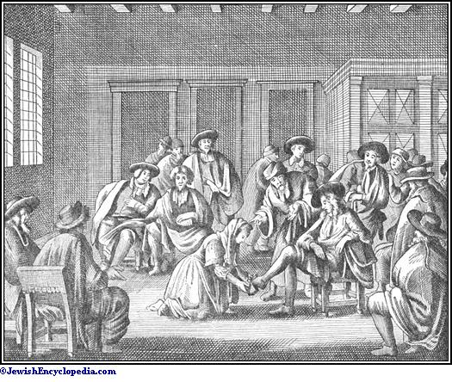

Slide 11
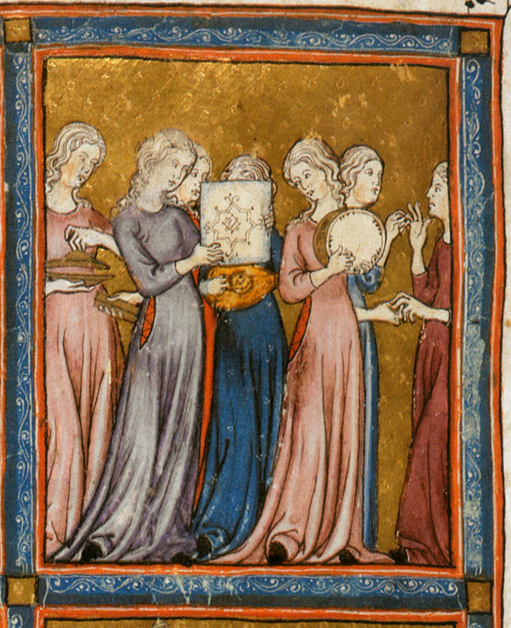

Slide 12
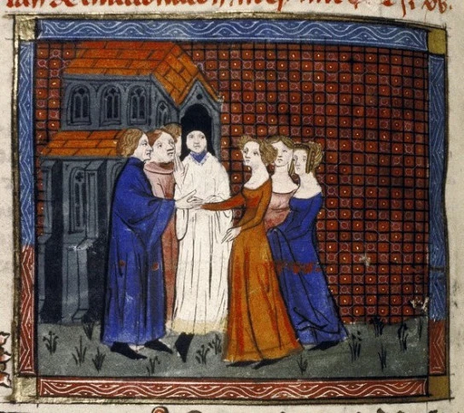
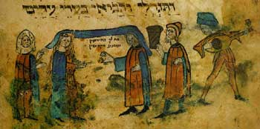

Slide 13
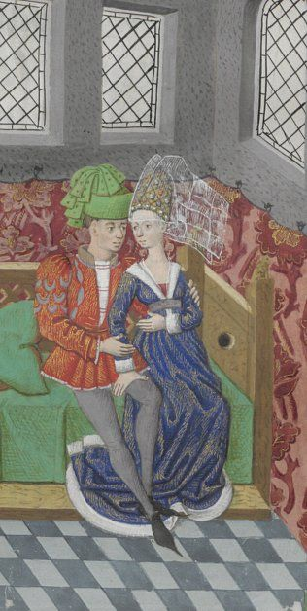

Slide 14
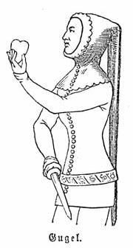

Notes:
Otsjuda russkoe „kukla“; Gerb godroda Güglingen

Slide 15
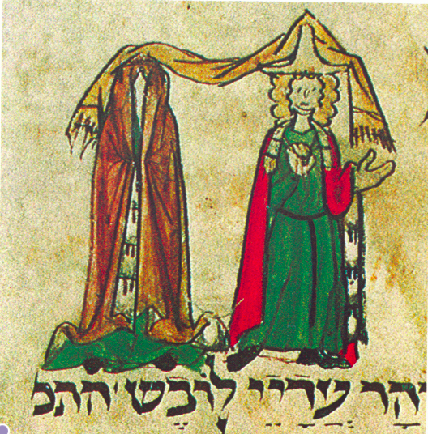

Slide 16

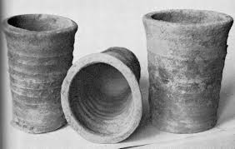

Slide 17
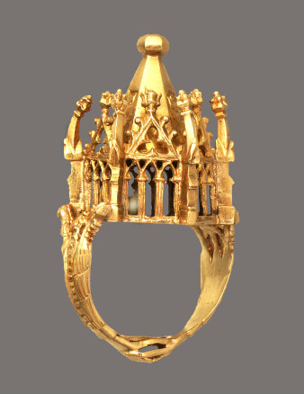
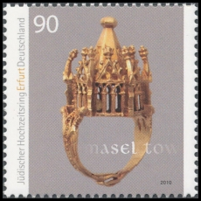

Slide 18
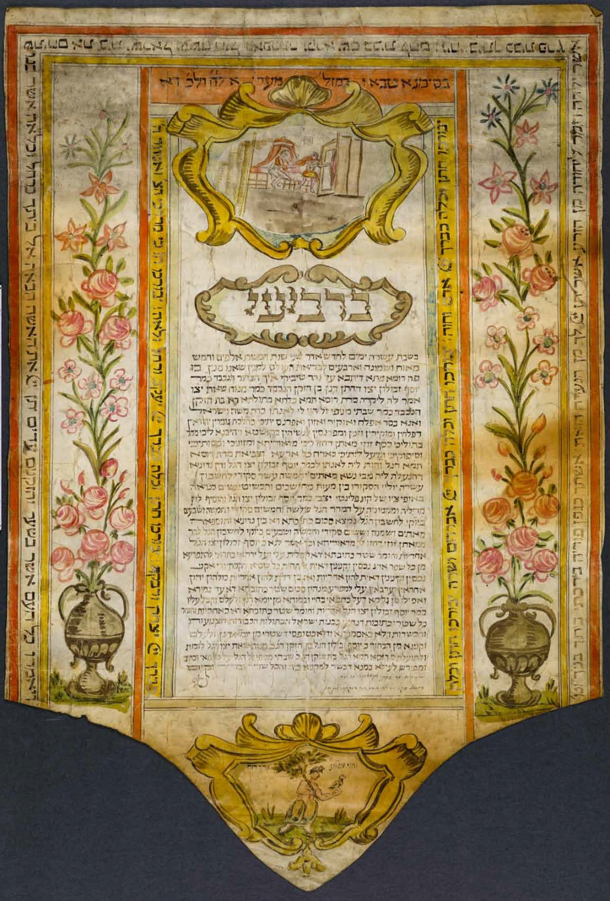

Slide 19
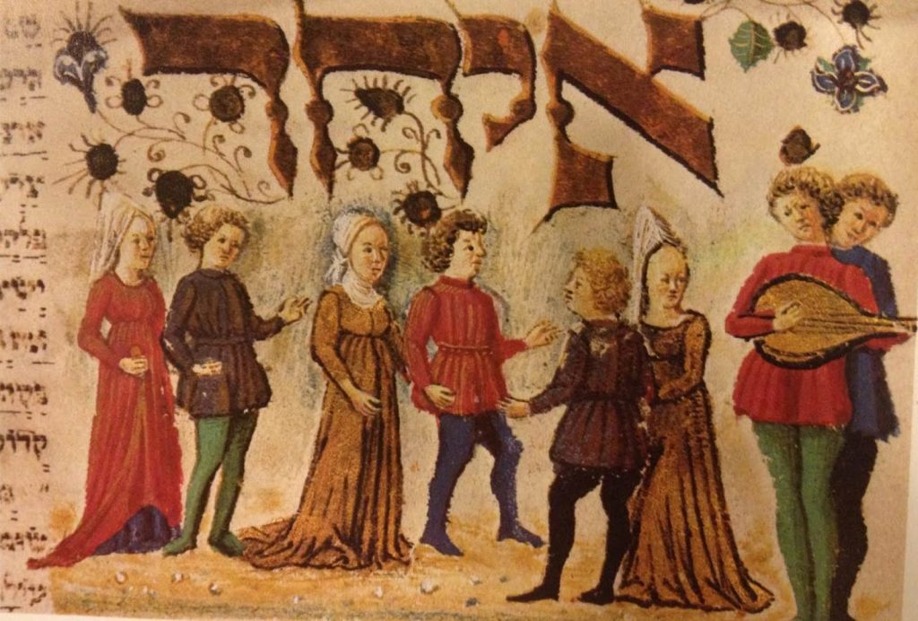
Notes:
Germany, 15th century

Slide 20
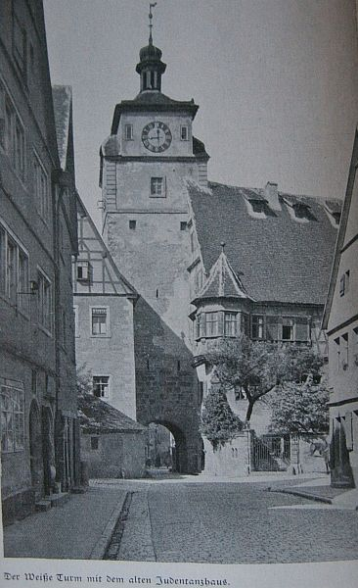

Slide 21
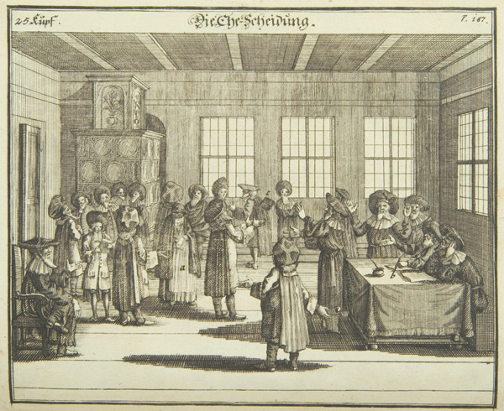
Notes:
Kirchner, Jüdisches Zeremoniell 1734

Slide 22
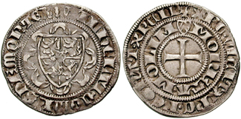

Slide 24
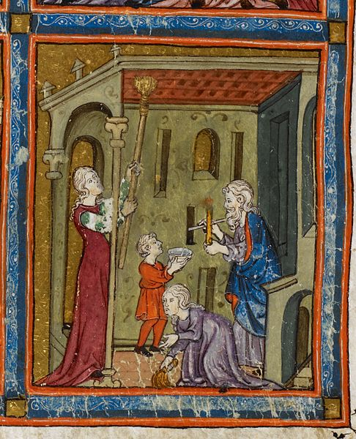

Notes:
2d Nürnberg Haggada, South Germany, 15th century; Golden Haggadah, 14th century

